Slide 1
НЕИЗВЕСТНЫЙ СОЛДАТ
ИМЯ ТВОЁ НЕИЗВЕСТНО – ПОДВИГ ТВОЙ БЕССМЕРТЕН

Slide 2

Исторически, в ходе войн, множество солдат гибло и их останки не были или не могли быть опознаны.
В XX веке, после окончания кровопролитной Первой мировой войны начала образовываться традиция, по которой нации и государства устанавливают памятники Неизвестному солдату, символизирующие память, благодарность и уважение всем погибшим солдатам

Slide 3

Если открыть любую изданную в нашей стране «Книгу Памяти», то напротив фамилий огромного числа советских солдат, не вернувшихся с Великой Отечественной войны, написано «пропал без вести».

Slide 4

3 декабря 1966 г., в ознаменование 25-летней годовщины разгрома немецких войск под Москвой прах неизвестного солдата был перенесён из братской могилы на 41-м километре Ленинградского шоссе и торжественно захоронен в Александровском саду.

Slide 5
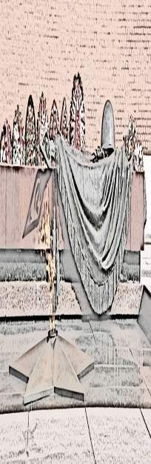
8 мая 1967 года на месте захоронения открыт мемориальный архитектурный ансамбль «Могила Неизвестного солдата», созданный по проекту архитекторов Д. И. Бурдина, В. А. Климова, Ю. Р. Рабаева и скульптора Н. В. Томского.
Зажжён Вечный огонь Л. И. Брежневым, принявшим факел от Героя Советского Союза А. П. Маресьева. Вечный огонь на Могиле Неизвестного Солдата был зажжён от огня на Марсовом поле.

Slide 6
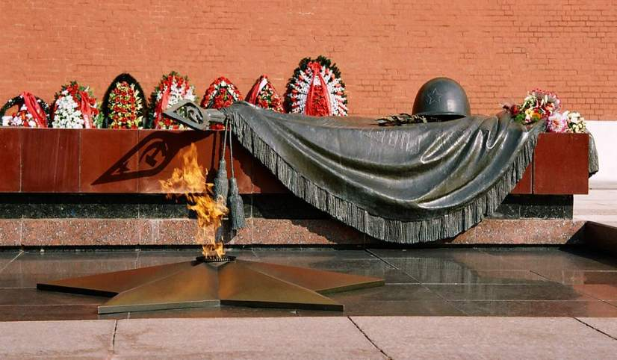
МОГИЛА НЕИЗВЕСТНОГО СОЛДАТА, г. Москва

Slide 7
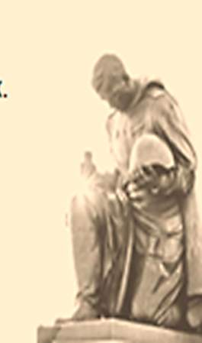
«Имя твоё неизвестно, подвиг твой бессмертен», - такие слова начертаны на сводах этого мемориального комплекса. Они стали своеобразным девизом участников поискового движения, которые разыскивают не погребенные останки советских воинов и придают их земле.

Slide 8

В 2009 году памятнику был присвоен статус Общенационального мемориала воинской славы. А в 2010 году памятник на Могиле Неизвестного Солдата, блоки с землей городов-героев и памятный знак в честь городов, удостоенных почётного звания Российской Федерации «Город воинской славы» были включены в список «особо ценных объектов культурного наследия» страны.

Slide 9

С 12 декабря 1997 года в соответствии с Указом Президента России ПОСТ №1 Почётного караула был перенесён от Мавзолея Ленина к Могиле Неизвестного солдата. Караул осуществляется военнослужащими Президентского полка. Смена караула происходит каждый час.
Согласно Указу Президента № 1297 от 17 ноября 2009 года памятнику присвоен статус Общенационального мемориала воинской славы.

Slide 10

В современной столице мемориал у Кремлевской стены в Александровском саду стал центром замечательной традиции. Сюда приезжают ветераны и их потомки, приходят иностранные делегации, тысячи московских новобрачных. Возложить цветы, поклониться Неизвестному герою и отдать дань вечной памяти всем, кто, не щадя своей жизни, сражался за счастье грядущих поколений.

Slide 11

Огонь горящий – как символ жизни, огонь обжигающий – как напоминание о цене Победы. И пока горит этот Вечный огонь, в сердцах людей будет жить память о великом подвиге.

Slide 12
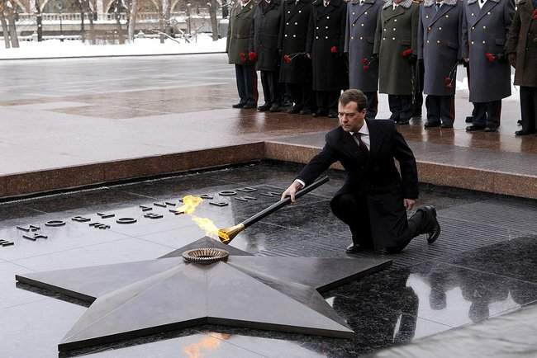

Slide 13

Великая Отечественная война унесла жизни десятки миллионов жизней . Многие имена до сих пор неизвестны. В населенных пунктах нашей страны и других государств установлены памятники неизвестному солдату. Эти памятники – дань тем, кто отдал свою жизнь за мир во всем мире.

Slide 14
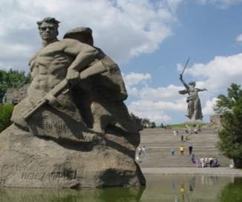
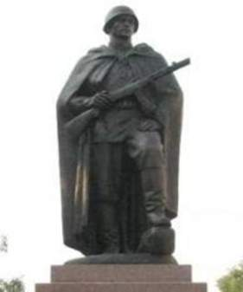
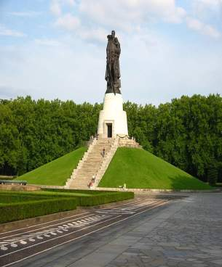
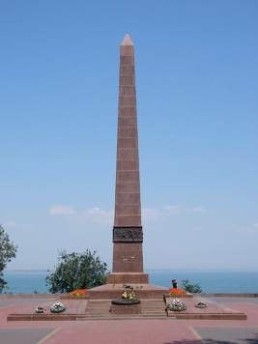
Г. Волгоград
г. Новокузнецк
г. Одесса
г. Берлин

Slide 15
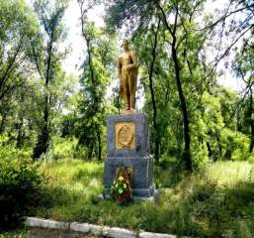
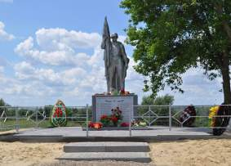
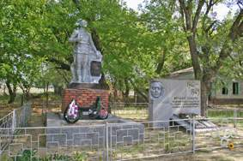
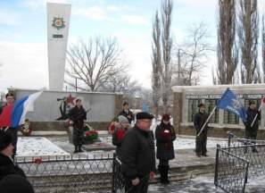
Ростовская область
г. Шахты
х. Красный Яр
ст. Мелиховская
пос. Дубовский

Slide 16
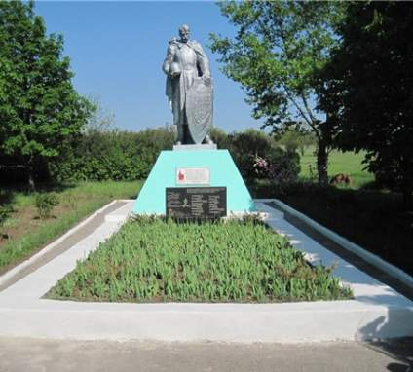
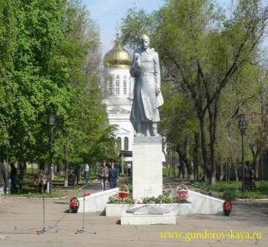
Город Донецк
пос. Гундоровский
пос. Шевыревка

Slide 17
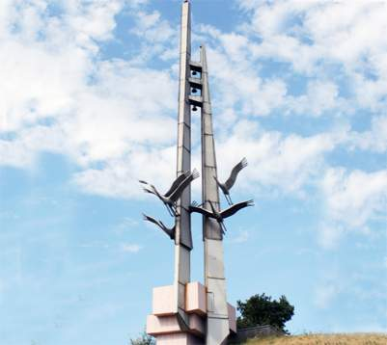
Ростовская область (трасса М-4)
В народе говорят, что души погибших за Отчизну солдат превращаются в журавлей. Эти красивые, гордые птицы стали символом бессмертия души бойцов, которые не вернулись с той далекой войны. Имена многих из них до сих пор остаются неизвестными.

Slide 18

24 октября 2014 года Государственная дума РФ объявила 3 декабря памятной датой России — Днём неизвестного солдата.
Дата установлена в честь памяти обо всех погибших в годы Великой Отечественной войны неизвестных солдатах и совпадает с днём, когда прах неизвестного солдата был перенесён из братской могилы на 41-м километре Ленинградского шоссе и торжественно захоронен в Александровском саду

Slide 19
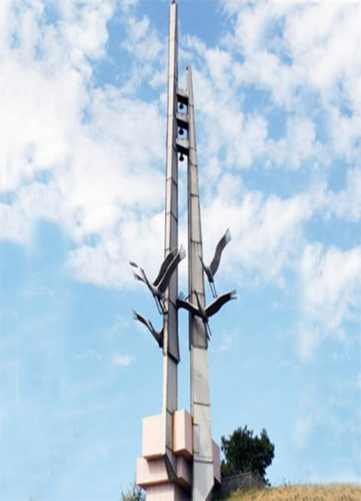
Мне кажется порою, что солдаты,
С кровавых не пришедшие полей,
Не в землю эту полегли когда-то,
А превратились в белых журавлей.

